Slide 1
আজকের পাঠে সবাইকে স্বাগত

Slide 2
শিক্ষক পরিচিতি
শাহনাজ ফেরদৌসী জুঁই
সহকারি শিক্ষক
মাধবপুর সরকারি প্রাথমিক বিদ্যালয়
ছাতক , সুনামগঞ্জ

Slide 3
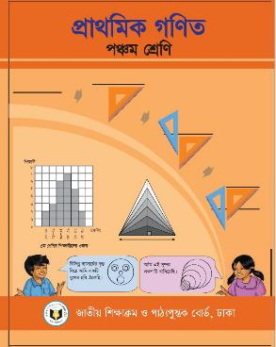
শ্রেণিঃ পঞ্চম,
বিষয়ঃ সাধারণ গণিত
পাঠ ঃ রম্বস
অধ্যায়ঃ ১০
সময়ঃ ৪৫ মিনিট

Slide 4
শিখনফল
২৯.১.১ রম্বস ও বর্গের আকৃতি অনুসারে পৃথক পৃথকভাবে সাজাতে পারবে।
২৯ . ২. ১ রম্বস আঁকতে পারবে ।
২৯. ৩. ১ রম্বসের বৈশিষ্ট জানবে এবং রম্বস ও বর্গের পার্থক্য চিহ্নিত করতে পারবে ।

Slide 5
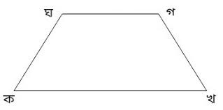
পুনরালোচনা
ট্রাপিজিয়াম
যে চতুর্ভূজের এক জোড়া বাহু পরস্পর সমান তাকে ট্রাপিজিয়াম বলে।

Slide 6
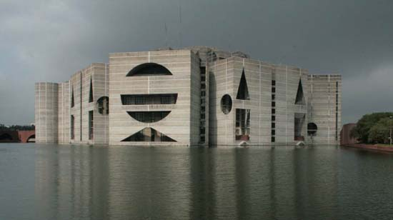
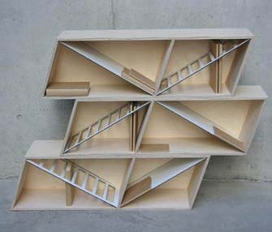
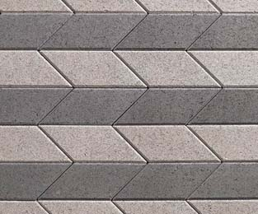
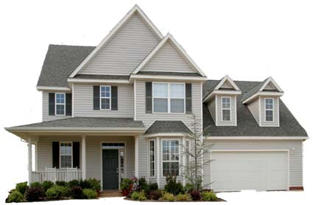

Slide 7
এসো কিছু ছবি দেখি

Slide 8
ডানপাশে দেখানো সমান আকৃতির আয়ত দুইটির একটিকে অন্যটির উপর বসিয়ে বিভিন্ন আকৃতির চতুর্ভুজ তৈরি করি। আমরা কোন আকৃতিগুলো পাই

Slide 9
জ্যামিতিক আকৃতি (রম্বস)
আজকের পাঠ

Slide 10
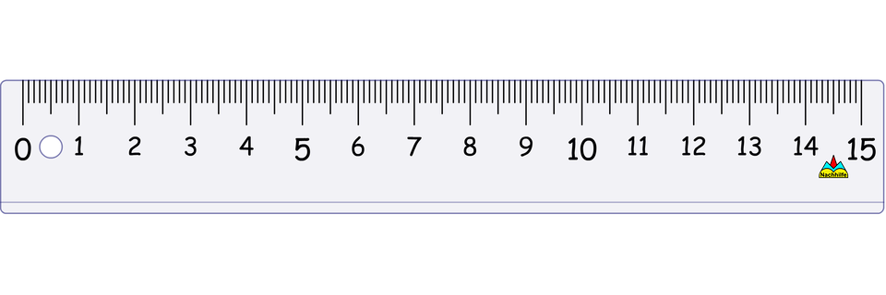
আকৃতিগুলোর বাহুর দৈর্ঘ্য পরিমাপ করি।
আকৃতিগুলোর প্রত্যেকটি বাহুর দৈর্ঘ্যই সমান।
যে চতুর্ভুজের চারটি বাহুই সমান তাকে রম্বস বলে।
বর্গ একটি রম্বস।

Slide 11
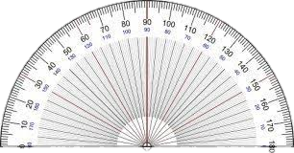
রম্বসের বৈশিষ্ট্য
$${৭৬}^{০}$$
$${১০৪}^{০}$$
রম্বসের বিপরীত কোণগুলো পরস্পর সমান।
$${৭৬}^{০}$$
$${১০৪}^{০}$$

Slide 12
রম্বসের বৈশিষ্ট
রম্বসের কর্ণদ্বয় পরস্পরকে সমকোণে সমদ্বিখন্ডিত করে।
রম্বসের কর্ণদ্বয় সমান নয়।
রম্বসের কর্ণদ্বয় রম্বসকে চারটি সমকোণী ত্রিভুজে বিভক্ত করে।

Slide 13
ডানপাশের রম্বসের মত একটি রম্বস খাতায় আঁকি।
৩ সেমি
৩ সেমি
$${৬০}^{০}$$
৩ সেমি
স্কেলের সাহায্যে ৩ সেমি দৈর্ঘ্যের একটি রেখা আঁকি।
১
৩ সেমি
২
চাঁদা ব্যবহার করে ${৬০}^{০} কোণ আঁকি।$
৩ সেমি
ত্রিকোণীসেট ব্যবহার করে ২য় ধাপে অঙ্কিত রেখার সমান্তরাল রেখা আঁকি।
৩ সেমি
৩
৩ সেমি
$${৬০}^{০}$$
২য় ও ৩য় ধাপের অঙ্কিত রেখায় ৩ সেমি চিহ্নিত করি।
৪
৩ সেমি
৪র্থ ধাপে চিহ্নিত বিন্দুদ্বয় স্কেলের সাহায্যে সংযুক্ত করি।
৫

Slide 14
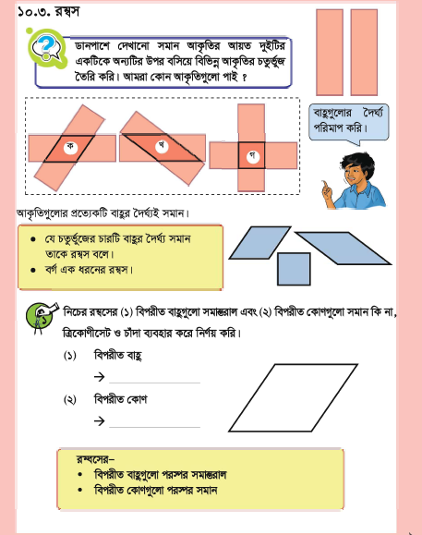
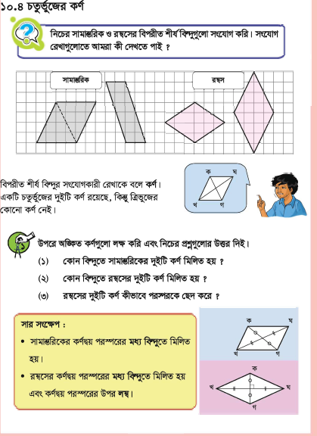
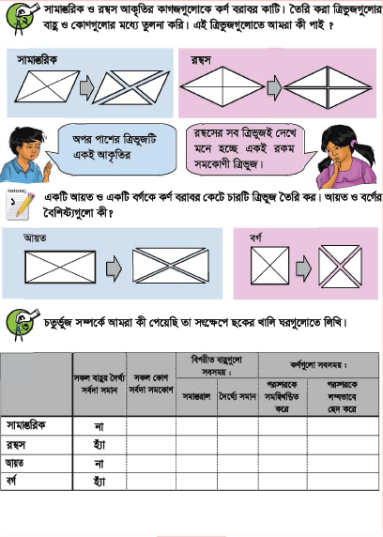
পাঠ্য বইয়ের সাথে সংযোগ
পাঠ্য বইয়ের ১০৬ পৃষ্ঠা হতে ১০৮ পৃষ্ঠা ভালোভাবে পড়

Slide 15
সার সংক্ষেপ
আকৃতিগুলোর প্রত্যেকটি বাহুর দৈর্ঘ্যই সমান।
*যে চতুর্ভূজের চারটি বাহুর দৈর্ঘ্য সমান তাকে রম্বস বলে।
* বর্গ এক ধরনের রম্বস।

Slide 16
রম্বস ও বর্গের মধ্যে পার্থক্য লেখ
রম্বস | বর্গ
১। রম্বসের বিপরীত কোণগুলো পরস্পর সমান। | ১। বর্গের চারটি কোণই সমান
২।রম্বসের কর্ণদ্বয় পরস্পর অসমান। | ২। বর্গের কর্ণদ্বয় পরস্পর সমান।
৩। সকল রম্বসই বর্গ নয়। | ৩। সকল বর্গই রম্বস।

Slide 17
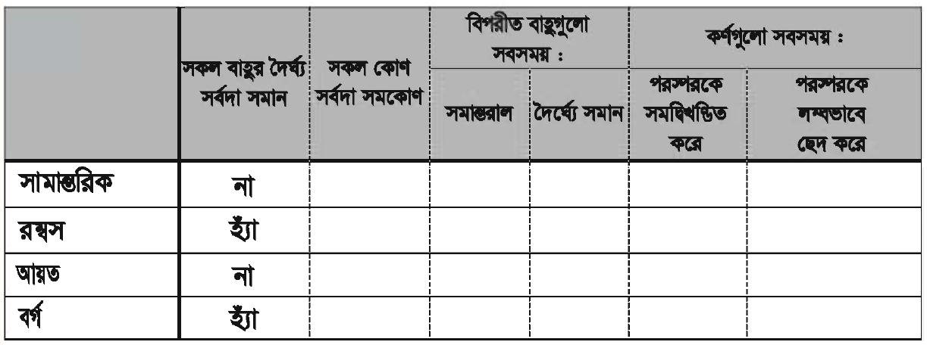
দলীয় কাজ
নিচের ছকটি পূরণ কর

Slide 18
জোড়ায় কাজ
১। রম্বসের তিনটি বৈশিষ্ট্য লিখ?

Slide 19
বাড়ির কাজ
১। ক ও খ রেখা দুইটি সমান্তরাল। নিচের উদাহরণটি দেখ এবং রেখা দুইটি ব্যবহার করে দুইটি রম্বস ও দুইটি বর্গ আঁক।
ক
উদাহরণ
খ
ডানপাশের চিত্রের সামন্তরিকের বাহুগুলোর দৈর্ঘ এবং কোণগুলোর পরিমাপ নির্ণয় কর।
কঘ = ......... সেমি ২) গঘ = ........... সেমি
৩) $∠ঘ= ……ডিগ্রি$ ৪) $∠$ক = .............ডিগ্রি
ক
ঘ
৪ সেমি
$${৭০}^{০}$$
একটি রম্বস আঁক যার বাহুর দৈর্ঘ্য ৪ সেমি এবং একটি কোণ ৬০ ডিগ্রী।
খ
গ
অঙ্কিত চিত্রের ৩টি বৈশিষ্ট লিখ।
৪ সেমি

Slide 20
ধন্যবাদ সবাইকে

